Slide 1


Доклад о работе, проводимой для мониторинга достижения значения показателя
«Количество субъектов малого и среднего предпринимательства» в первом полугодии 2022 года и прогнозе достижения значения показателя по итогам года

Slide 2


КОЛИЧЕСТВО СУБЪЕКТОВ МАЛОГО И СРЕДНЕГО ПРЕДПРИНИМАТЕЛЬСТВА
!
Распределение показателей согласно Распоряжению Губернатора Свердловской области от 15.06.2022 № 120-РГ
Количество субъектов малого и среднего предпринимательства, единиц
Количество самозанятых граждан, применяющих специальный налоговый режим «Налог на профессиональный доход», человек
2022 год
2022 год
4 167
1 286

Slide 3

ДЕЯТЕЛЬНОСТЬ ПО ПОДДЕРЖКЕ СМСП
Объем средств на реализацию мероприятий муниципальной программы «Совершенствование социально-экономической политики на территории городского округа Верхняя Пышма до 2024 года» | По годам, тысяч рублей
 | 2019 | 2020 | 2021 | 2022
Всего, | 3 897 | 3 982 | 3 700 | 4 100
в том числе на основные мероприятия:
- консультирование субъектов МСП и граждан, желающих зарегистрироваться в качества предпринимателя, сопровождение деятельности начинающих предпринимателей | 635 | 413 | 471 | 530
- проведение тренингов, семинаров, мастер-классов | 701 | 196 | 135 | 192
- издание каталога местных производителей, услуг | 107 | 167 | 190 | 100
- бизнес-лагерь | 297 | - | 297 | 297
- школа бизнеса | 64 | 44 | 110 | 150
- видеоролики, прямые эфиры, продвижение в социальных сетях, мастермайнд и др. |  |  | 380 | 390
-центр поддержки предпринимательства | 793 | 858 | 892 | 895
- предпринимательский класс | - | - | 200 | 200
За I полугодие 2022 года Фондом поддержки предпринимательства:
оказано 611 услуг СМСП, в том числе 150 «самозанятым»
зарегистрировано 110 «самозанятых» в качестве плательщиков налога на профессиональный доход
зарегистрировано 29 СМСП в качестве индивидуальных предпринимателей
Координационный Совет по поддержке и развитию МСП
Ежегодно проводится около 15-16 заседаний по различным вопросам деятельности СМСП
Меры поддержки
2020-2022 (COVID-19 и санкции)
I полугодие 2022 года
Отсрочка и уменьшение арендных платежей, освобождение от арендных платежей
Субсидии на погашение арендных платежей
Освобождение от платы за размещение в Центре поддержки предпринимательства
Отсрочка уплаты платежей по договорам аренды, заключенным до 1 марта 2022 года
Выпущено 3 видеоролика „Секреты успешности“
Проведены:
День предпринимателя
1 мастермайнд
2 бизнес-завтрака
1 нетворкинг
3 тренинга
Бизнес разборы
Мастермайнд
Прямые эфиры
Видеоролики «Секреты успешности»

Slide 4
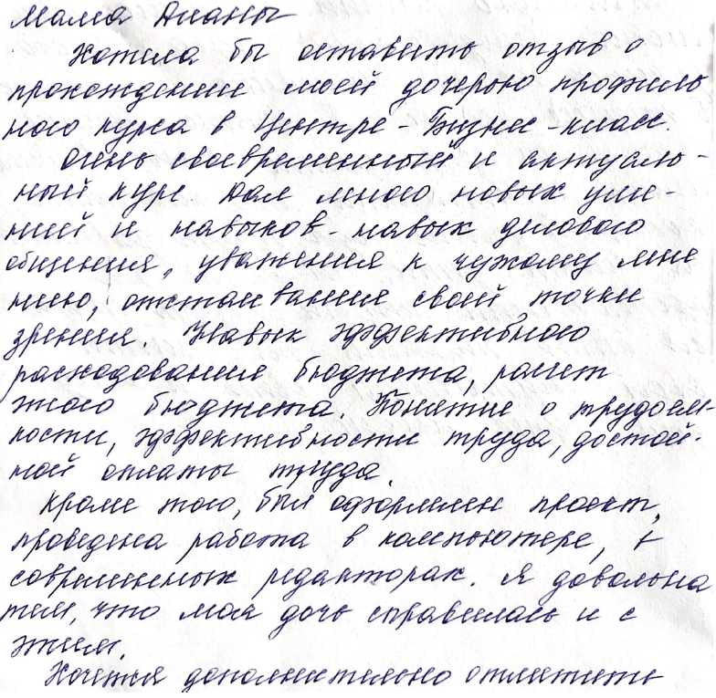
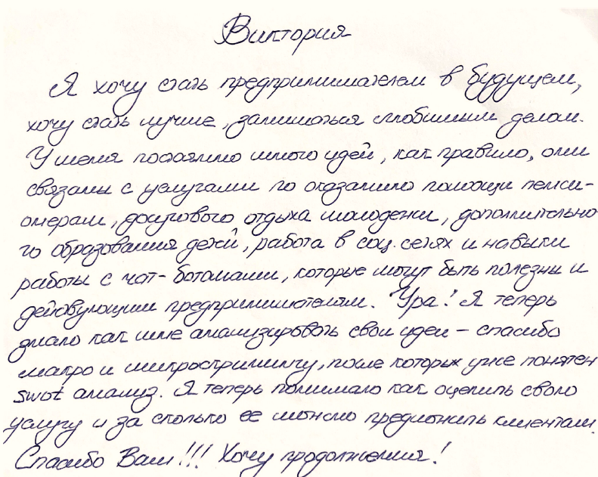
ДЕЯТЕЛЬНОСТЬ ПО ПОДДЕРЖКЕ И РАЗВИТИЮ СМСП
Проект «Школа бизнеса» - проведение «Открытых уроков», «Пресс-туров», тренингов, разработка бизнес-проектов, бизнес-планов начинающих СМСП. Проведение конкурса на лучший бизнес-проект среди начинающих СМСП
Отзывы родителей
о проектах
ОТЗЫВЫ О ПРЕДПРИНИМАТЕЛЬСКОМ КЛАССЕ
Приобретение навыков делового общения
Тайм-менеджмент
Финансовые механизмы в сфере предпринимательства
Анализ идей
Принцип ценообразования
Проект «Бизнес-лагерь» - в основе обучения лежат активные методы в форме тренингов, мастер - классов, деловых игр, презентаций. Выездное мероприятие проходит три дня
(с пятницы по воскресенье) на базе «Исседон» с участием действующих и начинающих СМСП
Отзывы детей
о проектах
Топ-10 городов для развития МСП (Средние города 50 тыс. – 100 тыс.)
Проект «Предпринимательский класс» - совместно с Фондом поддержки предпринимательства и профессиональными тренерами разработан учебный план курса «Создай свое дело» профильного предпринимательского класса для школьников
На постоянной основе администрацией совместно с Фондом поддержки:
Предоставлены консультации о возможностях открытия своего дела с сопровождением начинающих СМСП
Обучение и поддержка начинающих предпринимателей
Проекты представлены на Всероссийский конкурс «Лучшая муниципальная практика». По итогам 2022 года ГО Верхняя Пышма признан победителем регионального отбора Всероссийского конкурса
Популяризация предпринимательской деятельности
Профориентационная работа с молодежью
Кооперация СМСП
Прямое общение с СМСП: проведение спортивных мероприятий, Дня предпринимательства, ярмарок, участие в Дне города, 9 мая и иных городских мероприятиях

Slide 5
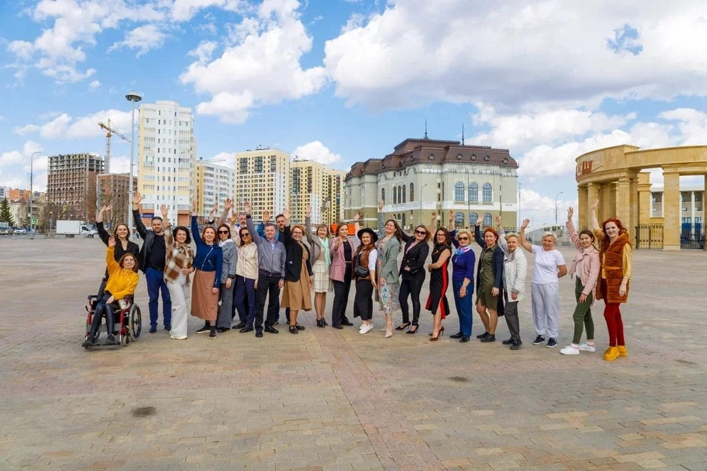
Благодарю за внимание!

